Slide 1

ĐẠI HỌC BÁCH KHOA – ĐẠI HỌC ĐÀ NẴNG
KHOA CÔNG NGHỆ THÔNG TIN
Môn học
CSES
Giảng Viên: Phạm Minh Tuấn

Slide 2
Bài 2: Độ phức tạp
Cách tính độ phức tạp
Phân loại độ phức tạp
Đánh giá và lựa chọn độ phức tạp
Bài toán ví dụ

Slide 3
Giới thiệu
Thông thường để giải quyết 1 bài toán thường có nhiều cách khác nhau.
Một thuật toán dễ nghĩ ra nhưng rất chậm
Thuật toán nhanh nhưng không dễ để nghĩ ra
Vì vậy cần ước lượng bài toán cần thuật toán nào cho phù hợp là điều rất quan trọng
Cần đánh giá được thuật toán nhanh hay chậm
Cần ước lượng cần dùng thuật toán nào dựa trên đầu vào của bài toán

Slide 4
Cách tính độ phức tạp
Độ phức tạp thuật toán được ký hiệu bởi O(···)
··· được biểu diễn bởi hàm nào đó
··· thường là hàm dựa trên biến n (kích thước đầu vào). Ví dụ:
n có thể là kích thước mảng
n có thể là chiều dài chuỗi

Slide 5


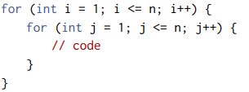
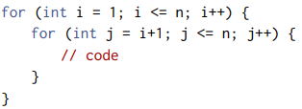
Cách tính độ phức tạp(tt)
Vòng lặp:
Thuật toán có nhiều vòng lặp lồng nhau là nguyên nhân làm nó chậm.
Ví dụ có k vòng lặp lồng nhau thì độ phức tạp là O(n^{k})
Có 1 vòng lặp thì ĐPT là O(n)
Có 2 vòng lặp thì ĐPT là O(n²)

Slide 6
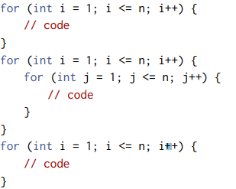
Cách tính độ phức tạp(tt)
Có nhiều vòng lặp độc lập thì ĐPT dựa trên của vòng lặp có ĐPT lớn nhất. Ví dụ sau có độ phức tạp là O(n²).

Slide 7
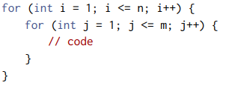
Cách tính độ phức tạp(tt)
Độ phức tạp cũng có thể được tính bởi nhiều biến đầu vào. Ví dụ sau có ĐPT là O(nm)

Slide 8

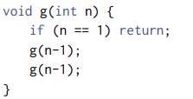
Cách tính độ phức tạp(tt)
Đệ quy
ĐPT cũng có thể được tính bởi số lần gọi đệ quy. Ví dụ:
ĐPT là O(n)
ĐPT là O(2^{n})

Slide 9
Phân loại độ phức tạp
O(1):
Thời gian thực thi là hằng số, thường là công thức toán học đơn giản
O(logn)
Thực thi trong thời gian logarit, ví dụ như thuật tìm kiếm nhị phân
O(sqrt(n))
Thực thi trong thời gian căn bậc 2. Chậm hơn O(logn) nhưng nhanh hơn O(n). Ví dụ như bài toán tìm số lượng ước số của số n.
O(n)
Thực thi trong thời gian tuyến tính. Thường sử dụng trong bài toán “cứ có 1 input thì có 1 câu trả lời”
O(nlogn)
Được sử dụng nhiều. Đặc biệt là các bài toán về sort.

Slide 10
Phân loại độ phức tạp (tt)
O(n²)
Thời gian thực thi đối với thuật toán gồm 2 vòng lặp lồng nhau
O(n³)
Thời gian thực thi đối với thuật toán gồm 3 vòng lặp lồng nhau
O(2^{n})
Thời gian thực thi trong các bài toán phải liệt kê tất cả các tập con của 1 tập n nào đó.
O(n!)
Thời gian thực thi trong các bài toán phải liệt kê tất cả các hoán vị của 1 bài toán nào đó.

Slide 11
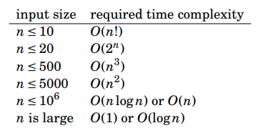
Đánh giá và lựa chọn độ phức tạp
Tùy theo kích thước đầu vào mà chúng ta có thể sử dụng thuật toán tương ứng

Slide 12


Bài toán ví dụ
Bài toán “Maximum subarray sum”:
Tóm tắt đề:
Cho 1 mảng gồm n số nguyên, tìm 1 mảng con liên tiếp có tổng là lớn nhất
Ví du:
Input:
Output: 10
Giải thích:

Slide 13
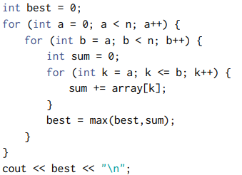
Thuật toán 1
Tính tổng từng mảng con từ phần tử thứ a đến phần tử thứ b của mảng ban đầu. Độ phức tạp là O(n³)

Slide 14
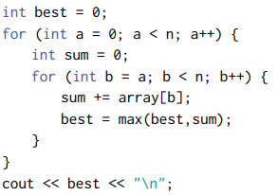
Thuật toán 2
Ta có thể cải thiến thuật toán 1 bằng cách bỏ bớt 1 vòng lặp. Vì vòng lặp k trong thuật toán 1 dư thừa bởi vòng lặp b về cơ bản cũng chạy qua những gì vòng lặp k chạy. Độ phức tạp bây giờ là O(n²).

Slide 15
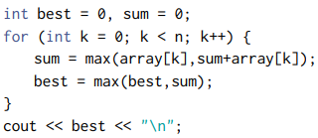
Thuật toán 3
Thuật toán này mang ý tưởng độ phá, ta chạy 1 vòng lặp k từ 0 đến n-1, ta chia ra 2 trường hợp:
Mảng con chỉ mang 1 phần tử thứ k
Mảng con có phần tử cuối là k được tạo thành từ việc nối với mảng có phần tử cuối là k-1.
Độ phức tạp là O(n)

Slide 16
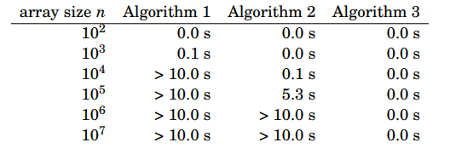
So sánh 3 thuật toán
Tuy theo n mà ta lựa chọn thuật toán cho hợp lý

Slide 17
Bài Tập
Hãy thiết kế và lựa chọn các thuật toán phù hợp với các bài sau:
CSES5_PERMUTATIONS
CSES6_NUMBERSPIRAL
CSES7_TWOKNIGHTS
CSES8_TWOSETS
CSES9_BITSTRINGS
CSES10_TRAILINGZEROS
CSES13_GRAYCODE
CSES14_TOWEROFHANOI
CSES15_CREATINGSTRINGS
CSES16_APPLEDIVISION
Hãy code các bài từ CSES5 đến CSES 10.
Hãy code lại bài CSES 27 với 3 thuật toán đã học.

